Slide 1
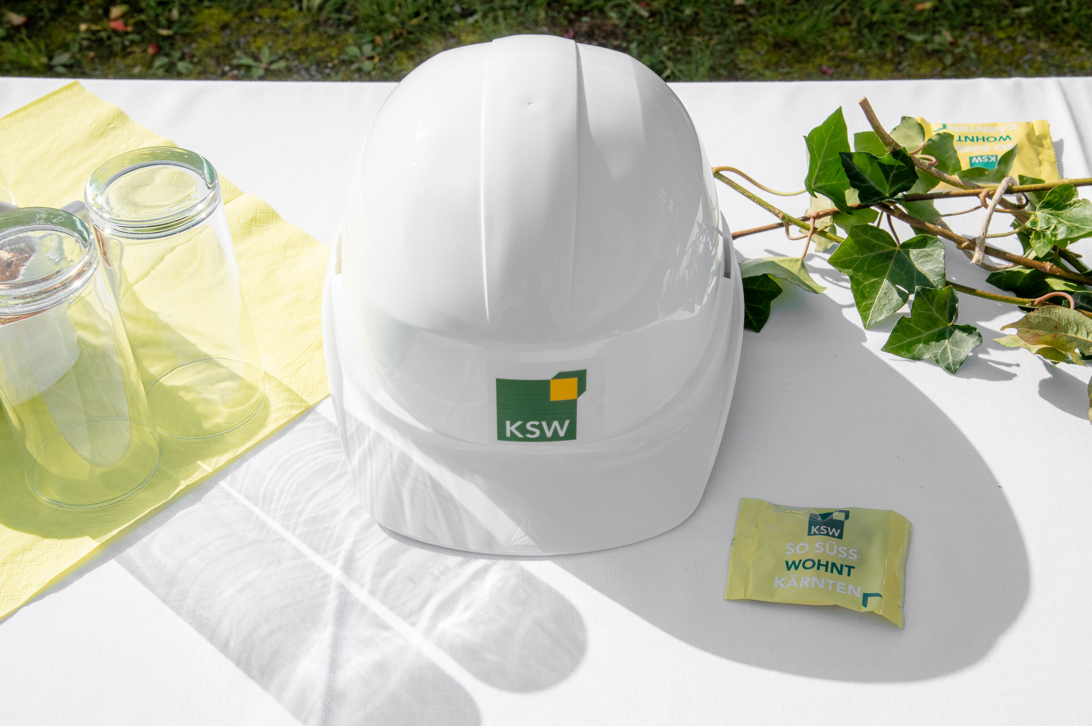

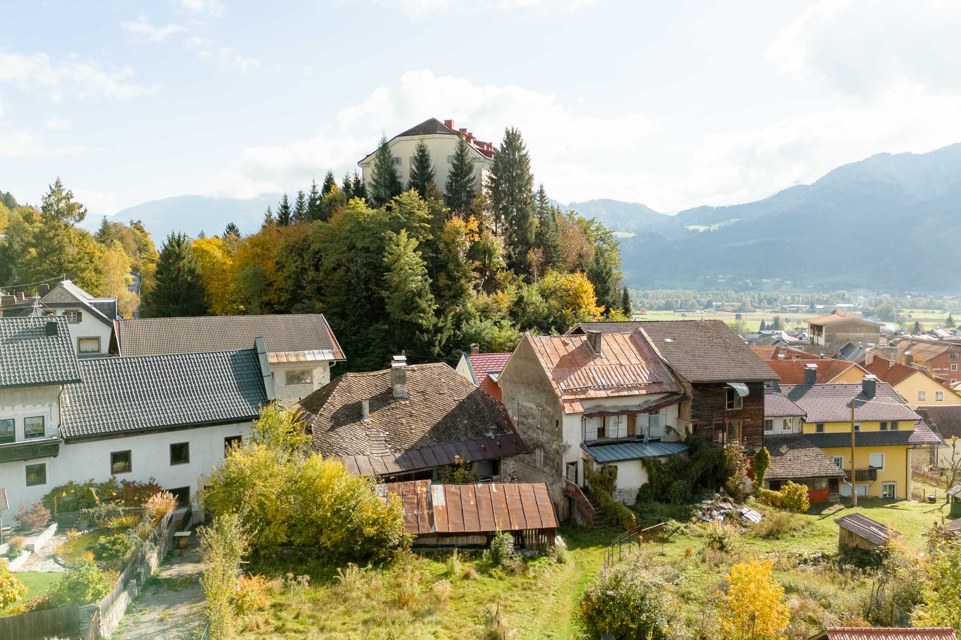
Herzlich Willkommen
Projekt Greifenburg
ksw-wohn.at

Slide 2
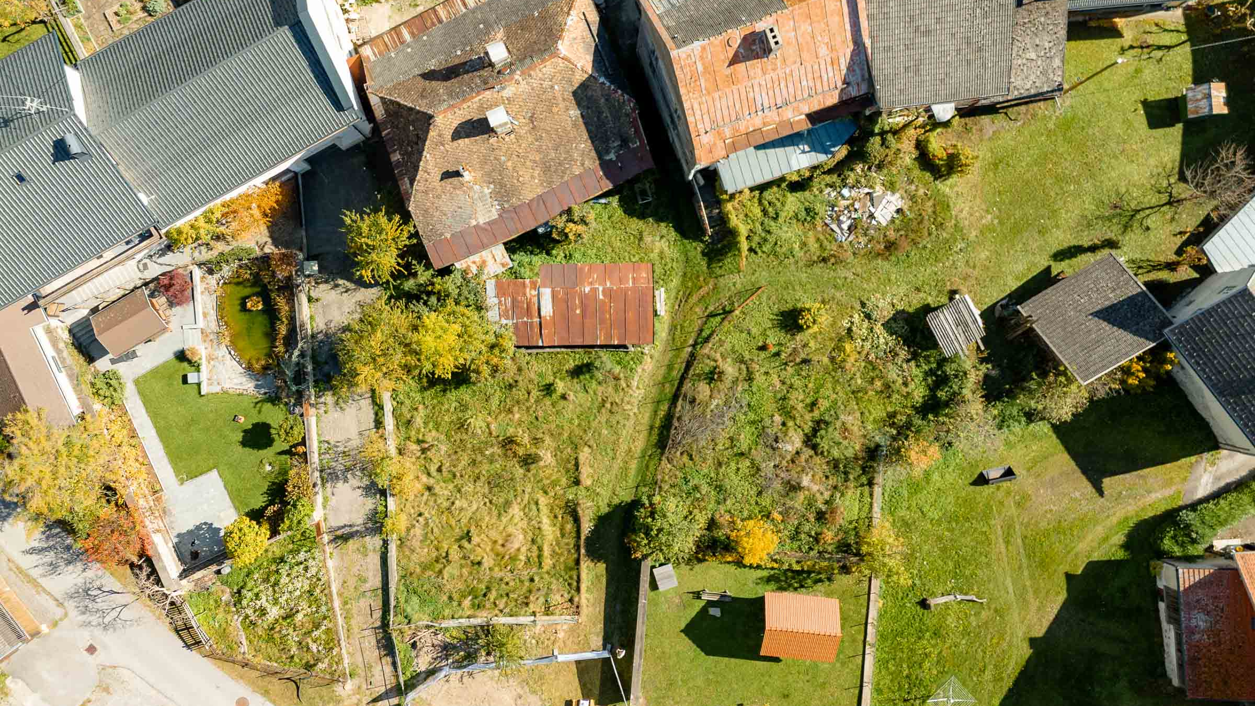
Reconstructing
12 geförderte Wohnungen im Mehrparteienhaus
sowie eine
Reihenhausanlage mit 4 geförderten Wohneinheiten
ksw-wohn.at
"Dieses Foto" von Unbekannter Autor ist lizenziert gemäß CC BY-SA-NC

Slide 3
Themen des Abends
Begrüßung
durch Bürgermeister Josef Brandner und Ing. Josef Liendl (Kärntner Siedlungswerk)
Vorstellung des Kärntner Siedlungswerks
Projektvorstellung und Darstellung der Ausgangssituation
Was bedeutet „Reconstructing“?
Geplante Maßnahmen im Überblick
Weiterer Ablauf
Termine, Prozesse und Vorstellung der Planunterlagen
Mietinformationen und Rahmenbedingungen
Fragerunde und informeller Austausch

Slide 4
Vorstellung Kärntner Siedlungswerk
Traditionsreicher Wohnbauträger
Gegründet 1951 – seit über 70 Jahren im gemeinnützigen Wohnbau tätig
Teil der ÖSW-Gruppe
Tochtergesellschaft des Österreichischen Siedlungswerkes (ÖSW), der größten gemeinnützigen Wohnbaugruppe Österreichs
Breites Portfolio im Wohnbau
Errichtung geförderter Eigentums- und Mietwohnungen sowie Projekte im privaten und kommunalen Wohnbau
Kompetenz über alle Projektphasen
Planung, Entwicklung, Bau und Verwaltung von Wohnanlagen – inklusive Modernisierung und nachhaltiger Quartiersentwicklung
Starkes regionales Team
Rund 50 Mitarbeiter:innen

Slide 5
Projektvorstellung und Darstellung der Ausgangssituation
Wohnhaus mit 12 WE
Reihenhausanlage mit 4 WE

Slide 6
Projektphasen/Ablauf
Errichtung Wohnhaus mit 12 WE
Bestandsanalyse auf Basis von Gutachten (Bauweise, baulicher Zustand etc.)
Sicherstellung der WBF-Mittel des Landes Kärnten (2024)
Erstellung der Entwurfsplanung in Abstimmung mit Gemeinde und OBK
Einreichplanung und Baubescheid (2025)
Freigabe der WBF-Mittel (2025)
Spatenstich (2025)
Baubeginn: März 2026
Geplante Fertigstellung und Bezug: Herbst 2027

Slide 7
Projektphasen/Ablauf
Errichtung Reihenhausanlage mit 4 WE
Bestandsanalyse auf Basis von Gutachten (Bauweise, baulicher Zustand etc.)
Sicherstellung der WBF-Mittel des Landes Kärnten (2024)
Erstellung der Entwurfsplanung in Abstimmung mit Gemeinde (2025)
Einreichplanung und Baubescheid (Mitte 2026)
Freigabe der WBF-Mittel (2026)
Spatenstich (2026)
Baubeginn: voraussichtlich Herbst 2026
Geplante Fertigstellung und Bezug: Herbst/Winter 2027

Slide 8
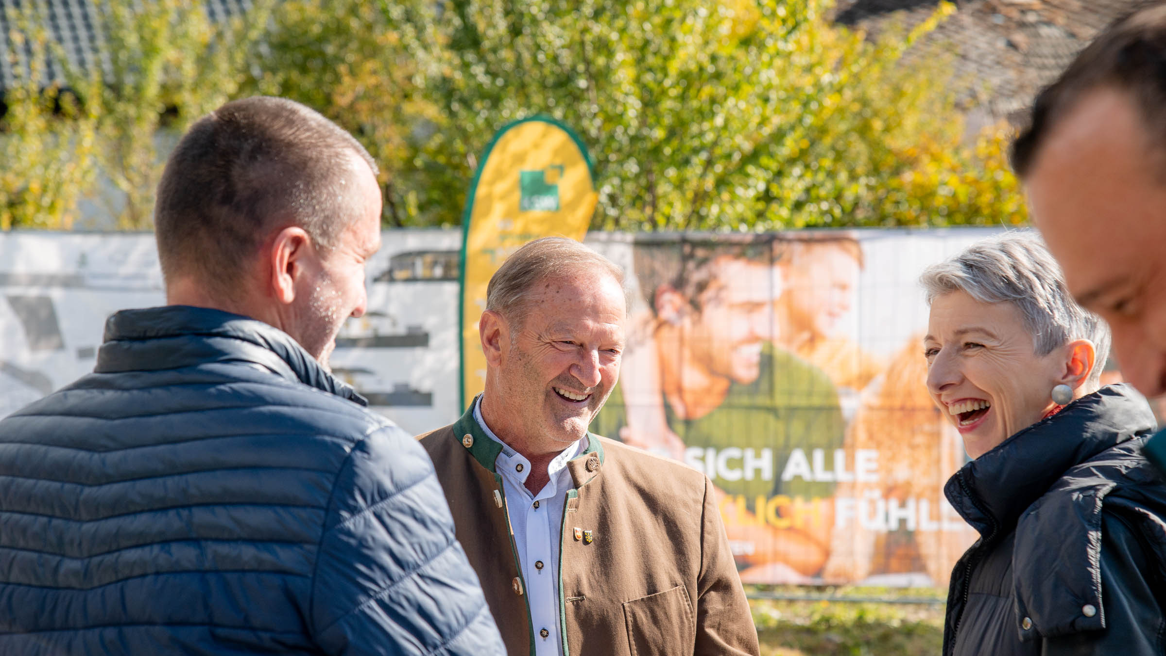

Slide 10
Was bedeutet “Reconstructing”
Schaffung neuer, zeitgemäßer und attraktiver Lebens- und Wohnräume
Einbindung bestehender Mieterinnen und Mieter
Nutzung vorhandener Grundstücke und Flächen
Neubau am Standort bestehender Altbauten
Einsatz ökologischer und flächensparender Bautechnik
Modernisierung nach neuesten technischen Standards
Vollständiger Ersatz von Gebäuden am Ende ihrer technischen und wirtschaftlichen Lebensdauer
Beitrag zur nachhaltigen Stadtentwicklung: Entstehung moderner, barrierefreier Wohnobjekte mit Liftanlagen

Slide 11
Wie komme ich zu einer Wohnung ?
Ablauf & Vergabeprozess
Übermittlung der Projektunterlagen (Frühjahr 2026)
Pläne und Kosten werden an die Marktgemeinde Greifenburg übermittelt.
Bewerbung bei der Marktgemeinde
Interessent:innen geben ihr Bewerbungsblatt bei der Marktgemeinde Greifenburg ab.
Wohnungszuteilung durch die Marktgemeinde
Die Erstvergabe der Wohnungen erfolgt durch die Marktgemeinde.
Einladung der zukünftigen Mieter:innen
Einladung zum persönlichen Termin (in der Gemeinde oder beim KSW).
Beratung & Vorvertrag
Besprechung aller Details, Übergabe der Unterlagen (Wohnungsplan, Mietbedingungen, Kaufoption, Muster & Ausstattung)
Abschluss des Vorvertrages mit dem Kärntner Siedlungswerk
Einzahlung des Finanzierungsbeitrages
Nach Vertragsabschluss wird der Finanzierungsbeitrag fällig.
Abschluss des Mietvertrages
ca. vier Monate vor dem geplanten Einzug.

Slide 12
Wer kann eine Wohnung beziehen ?
Voraussetzungen für eine geförderte Wohnung
Erfüllung der Förderkriterien des Landes Kärnten
Volljährigkeit (Ausnahme nur in begründeten Ausnahmefällen)
Nachweis eines Bedarfs am geförderten Wohnraum (Wechsel von einer nichtgeförderten Wohnung in eine geförderte Wohnung, beruflich bedingter Ortswechsel, Änderung der familiären Verhältnisse …)
Die geförderte Wohnung muss verpflichtend als Hauptwohnsitz genutzt werden
Höchstzulässiges Jahreseinkommen (Familieneinkommen) bei einer Haushaltsgröße von:
1 Person € 53.000,00
2 Personen € 82.000,00
Für jede weitere Person + € 8.000,00
Österreichische Staatsbürgerschaft oder ein gleichgestellter Status (EU- & EWR-Bürger:innen, Schweizer:innen) bzw. ein gültiger Daueraufenthaltstitel.

Slide 13
Unsere Wohnungen im Überblick
Tiefgarage & Stellplätze
Top 1 | EG | 3 Zimmer | 64,15 m²
Top 2 | EG | 2 Zimmer | 51,59 m²
Top 3 | EG | 2 Zimmer | 51,59 m²
Top 4 | EG | 2 Zimmer | 51,50 m²
Top 5 | EG | 2 Zimmer | 51,50 m²
Top 6 | EG | 4 Zimmer | 86,40 m²
Top 7 | 1.OG | 3 Zimmer | 70,49 m²
Top 8 | 1.OG | 2 Zimmer | 51,58 m²
Top 9 | 1.OG | 2 Zimmer | 51,58 m²
Top 10 | 1.OG | 2 Zimmer | 51,50 m²
Top 11 | 1.OG | 2 Zimmer | 51,50 m²
Top 12 | 1.OG | 3 Zimmer | 67,68 m²

Slide 14
Die Reihenhäuser im Überblick
4 Reihenhäuser in einheitlicher Bauweise
Jedes Haus mit ca. 106 m² Wohnnutzfläche
Private Freiflächen
Moderne, familienfreundliche Grundrisse
Eigenständiges Wohnen im Verbund
Carports und freie Stellplätze

Slide 15
Kosten – Richtwerte
Miete inkl. Betriebskosten
2-Zimmer Wohnung: ca. € 380,00
3-Zimmer Wohnung: ca. € 480,00
4-Zimmer Wohnung: ca. € 630,00
Reihenhaus: ca. € 770,00
Die Preise verstehen sich zzgl. Heizung, Warmwasser und Haushaltsstrom
Die Kosten für die Stellplätze folgen zu einem späteren Zeitpunkt.

Slide 16
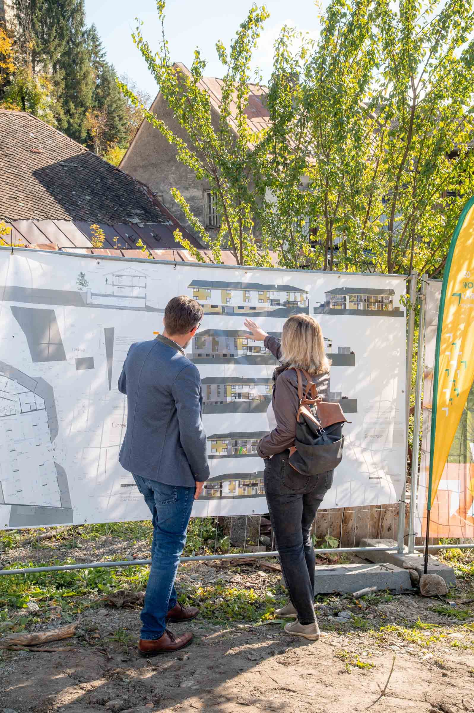
Vielen Dank für Ihre
Aufmerksamkeit !
Wir freuen uns auf Ihre Fragen …

